Slide 1






$$c_{2}$$
$$w^{∗}\left(c\right)=\left(0,1\right)$$
$$c_{1}$$
$$0$$
$$w^{∗}\left(c\right)=\left(1,0\right)$$
$$w^{∗}\left(c\right)=\left(0,0\right)$$

Slide 2
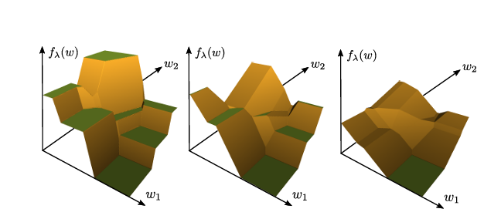




$$l\left(\hat{c},∙\right)$$
$${\hat{c}}_{2}$$
$$l\left(\hat{c},∙\right)$$
$${\hat{c}}_{2}$$
$$l\left(\hat{c},∙\right)$$
$${\hat{c}}_{2}$$
$${\hat{c}}_{1}$$
$${\hat{c}}_{1}$$
$${\hat{c}}_{1}$$

Slide 3







$$w^{∗}\left(\hat{c}\right)$$
$$𝔼^{ξ}\left[w^{∗}\left(\hat{c}+σξ\right)\right]$$
0.00
0.00
0.03
$$w∈ധ$$
$$w∈ധ$$
0. 02
0.22
$$\hat{c}$$
$$\hat{c}$$
0.10
$$\hat{c}+σξ$$
0.63

Slide 4


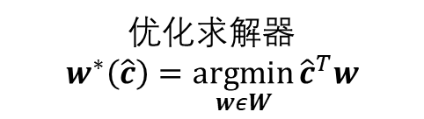
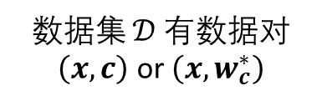
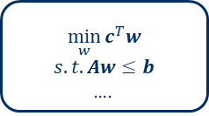



$$x$$
$$\hat{c}=g\left(x,θ\right)$$
$$\min_{w}{c^{T}w}$$
$$s.t. Aw≤b$$
….
$$w^{∗}\left(\hat{c}\right)$$
数据集 $𝒟$ 有数据对 $\left(x,c\right)$ or $\left(x,w_{c}^{∗}\right)$
预测模型$g\left(x,θ\right)$
其参数为$θ$
优化求解器
$$w^{∗}\left(\hat{c}\right)=\underset{wεW}{argmin}{{\hat{c}}^{T}w}$$
损失$函数l\left(∙\right)$
定义决策误差

